Slide 1

Специфика разработки профессиональных практических заданий для оценки компетенций участников Всероссийской олимпиады профессионального мастерства на примере укрупненной группы специальностей среднего профессионального образования 20.00.00 Техносферная безопасность и природообустройство
Болдырева Светлана Юрьевна,
заведующий отделением ОБПОУ «КГПК»

Slide 2
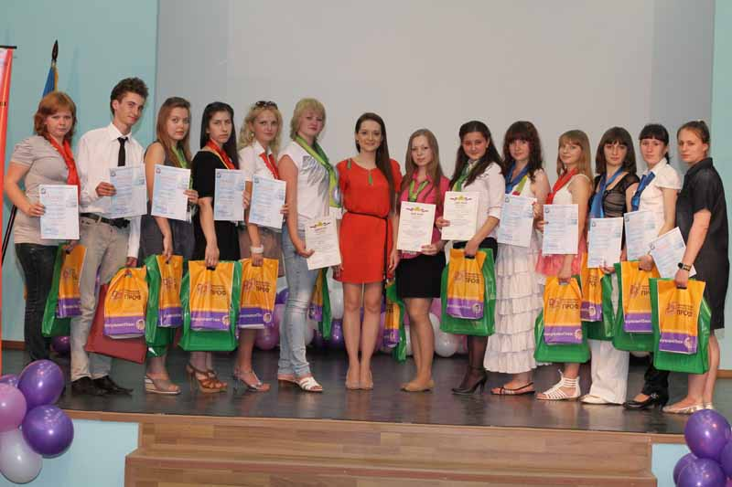
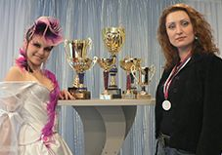

ЗАКЛЮЧИТЕЛЬНЫЕ ЭТАПЫ ВСЕРОССИЙСКИХ ОЛИМПИАД ПО СПЕЦИАЛЬНОСТЯМ:
Программирование в компьютерных системах
Конструирование, моделирование и технология швейных изделий
Парикмахерское искусство

Slide 3
Традиционно сложившиеся формы и методы контроля качества подготовки специалистов системы среднего профессионального образования, уже не способны в полной мере выполнять возложенные на них задачи и требуют новых подходов и переосмысления.
Основным недостатком существующих внутренних и внешних методов оценки качества подготовки специалистов профессионального образования является отсутствие единой оценочной методики, несовершенство измерительных процедур и инструментария проверки качества освоения и формирования общих и профессиональных компетенций.
Умения и навыки должны быть адаптированы к решению жизненных проблем.

Slide 4

Основная задача: в рамках проведения всероссийских олимпиад и конкурсов профессионального мастерства привести методы и инструментарий оценки общих и профессиональных компетенций в соответствие с требованиями работодателей и международными принципами оценки качества, такими как ориентированность на конечный результат, на удовлетворенность всех заинтересованных сторон и сосредоточенность на интересах потребителей.

Slide 5
практикоориентированная направленность
выявление теоретической и профессиональной подготовки
Требования к заданиям:
обеспечение демонстраций знаний, умений и опыта
соответствие требованиям ФГОС
соответствие требованиям работодателей

Slide 6
СПАСИБО ЗА ВНИМАНИЕ !

